Slide 1
www.digitale.hu.nl/canvascafe

Slide 2
Canvas Cafe
Kalender en opdrachten
Hoe maak jij gebruik van de Kalender in Canvas? (of: hoe zou je de Kalender in Canvas willen gebruiken?)
Ga naar www.menti.com en gebruik de code: 414179
www.digitale.hu.nl/canvascafe

Slide 3
Agenda
Wat is de Kalender?
  Gebeurtenis
  Opdracht
  Mijn To-do-lijst
  Afsprakengroep
Hoe gebruik je de Kalender?
Hoe zien studenten de Kalender?
Voorbeelden
  Communiceer met studenten over het gebruik van de Kalender
  Gebruik Scheduler/Afsprakengroepen voor een inloopspreekuur
  Voeg Pagina’s toe aan de to-do-lijst
  Maak een gebeurtenis aan als reminder

Slide 4
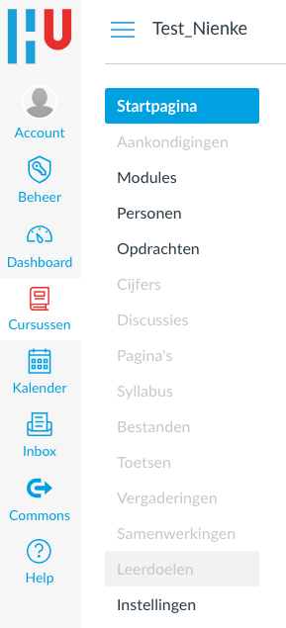
Wat is de Kalender?
Kalender: cursusoversteigend

Slide 5
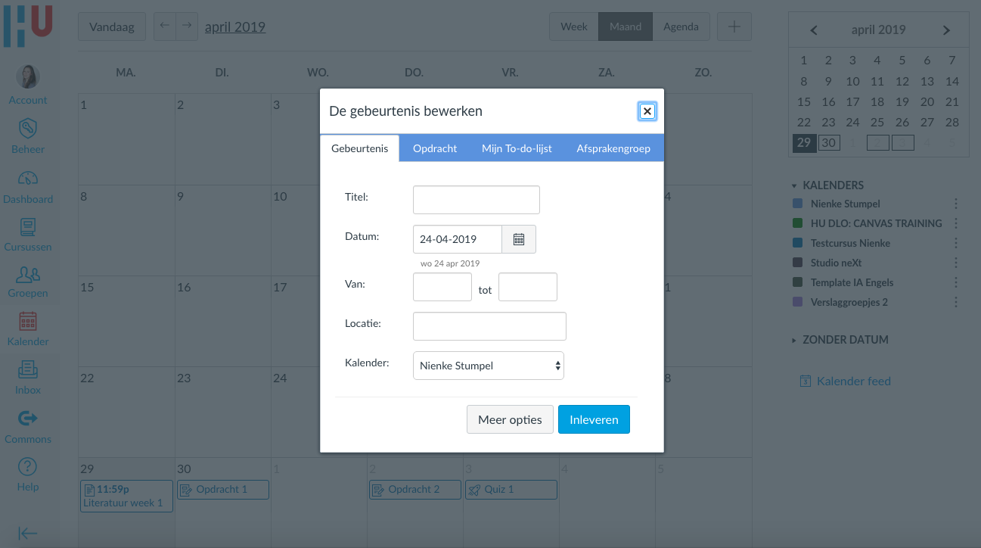
Hoe gebruik je de Kalender?
Opdrachten/Toetsen/Discussies
Persoonlijke to-do lijst
Gebeurtenissen
Afspraken met studenten

Slide 6
Hoe gebruik je de Kalender?
Calendar

Slide 7
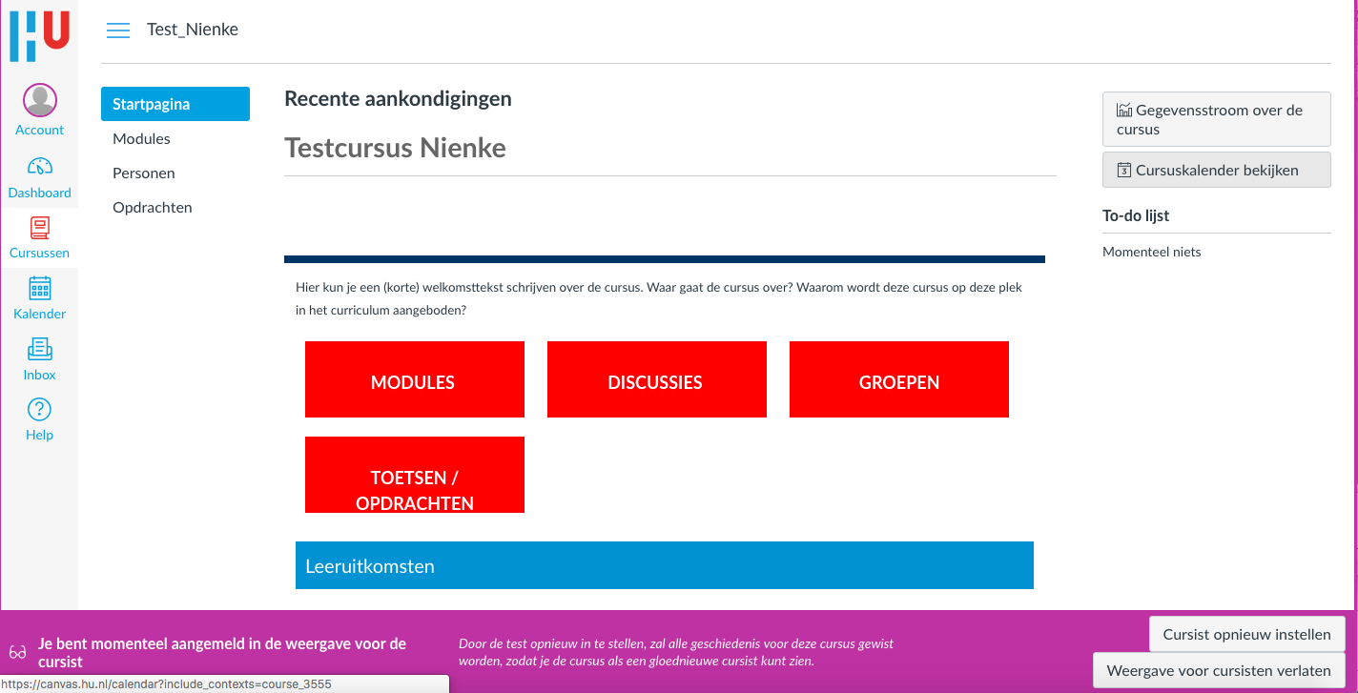
Hoe zien studenten de Kalender?

Slide 8
Voorbeelden
  Communiceer met studenten over het gebruik van de Kalender
  Gebruik Scheduler/Afsprakengroepen voor een inloopspreekuur
  Voeg Pagina’s toe aan de to-do-lijst
  Maak een gebeurtenis aan als reminder

Slide 9
Kalender in je eigen cursus
Hoe kun je zelf (vandaag, morgen, volgende maand, volgend jaar) de Kalender gaan gebruiken?

